Slide 1
T1: 18/09
T2: 16/09
T3: 17/09
GRADO EN INGENIERÍA INFORMÁTICA
FÍSICA
PRESENTACIÓN CURSO 2024/2025
ESTA PRESENTACIÓN ESTÁ EN:
https://moodle.uhu.es/

Slide 2
PROFESORADO
José Enrique Martín Domínguez
(coordinador, profesor de teoría)
jemartin@uhu.es
959.21.9784
FCCEE
Facultad de Ciencias Experimentales
Planta 3ª - Núcleo 1 - Puerta 2
El resto de profesores se presentará cuando impartan algo

Slide 3
HORARIO DE TUTORÍAS
José Enrique Martín Domínguez
(coordinador, profesor de teoría)
Martes:
12:00-14:00
Miércoles:
12:00-14:00
Jueves:
12:00-14:00
FCCEE
Facultad de Ciencias Experimentales
Planta 3ª - Núcleo 1 - Puerta 2

Slide 4
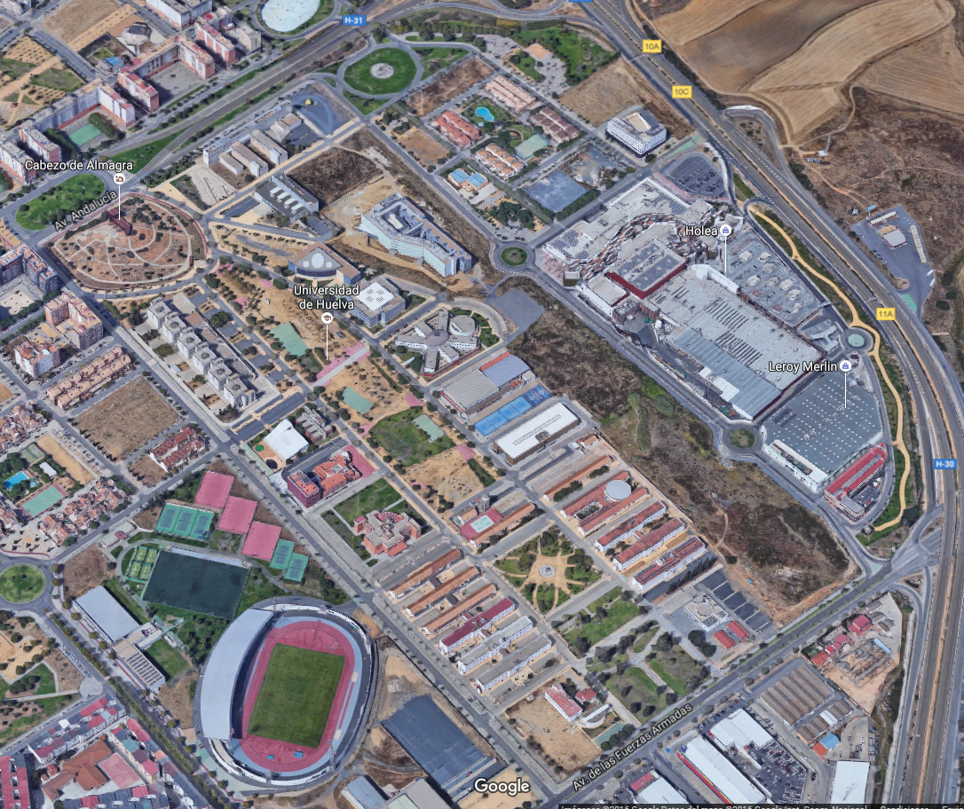
Isidoro Morales
ETSI
Galileo
FCCEE
NÚCLEO 1
Biblioteca

Slide 5
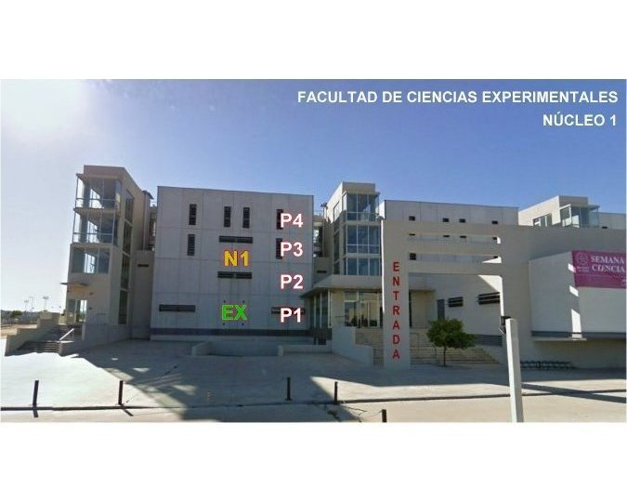
Despacho JEMD (EX P3-N1-02)
Laboratorio
de Prácticas
(EX P1-N1-06)
Núcleo 1: Puertas Rojas

Slide 6
OBJETIVO Y PROGRAMA DE LA ASIGNATURA
La asignatura repasa, amplia y profundiza en contenidos físicos que constituyen la base tecnológica sobre la que se construye un ordenador
Previo a Tecnología de Computadores (1er Curso - 2º Cuatrimestre)
Electromagnetismo
Electricidad y Magnetismo
Circuitos
Ondas Electromagnéticas
Estado Sólido

Slide 7

OBJETIVO Y PROGRAMA DE LA ASIGNATURA
BIBLIOGRAFÍA
Básica
Ampliada y alternativa en
la guía de la asignatura
que está
en Moodle y
en web ETSI

Slide 8
METODOLOGÍA DE LA ASIGNATURA
Clases de Teoría y Problemas
Turno T1 (mañana) | Miércoles | 10:00-11:30 | IM2.8
 | Jueves | 10:00-11:30
Turno T2 (tarde) | Lunes | 16:00-17:30 | IM2.8
 | Miércoles | 17:30-19:00
Turno T3 (mañana) | Martes | 08:30-10:00 | IM2.6
 | Miércoles | 08:30-10:00
• En Moodle: Clases (en pptx)
Boletines de Problemas (en pdf)

Slide 9
METODOLOGÍA DE LA ASIGNATURA
Sesiones de Problemas
Son 2 de 1,5 horas
EN UN AULA
G.2.11- IM.1.2
• Se propondrán 3 problemas de boletines sobre:
Campo Eléctrico (1ª) y Campo Magnético (2ª)
• Resolución previa a sesión (dudas en tutorías).
Entrega al principio de sesión.
Y luego resolución en pizarra
En grupos divididos en subgrupos de 1, 2 o 3
• Cada sesión incluirá:
Un breve seminario sobre tratamiento de datos
(1º: tablas y gráficas, 2º: magn. adim. y notaciones)

Slide 10
METODOLOGÍA DE LA ASIGNATURA
Sesiones de Prácticas
Son 6 de 2,5 horas
EN EL LABORATORIO
FCCEE P1-N1-06
En grupos divididos en subgrupos de 3
• Sobre: Circuitos (3), Ondas (2), Estado sólido (1)
• En Moodle: Boletines de Prácticas (en pdf)
• Se evalúan con el boletín rellenado en la sesión
(contiene: tablas, gráficas, cálculos, cuestiones)
• Puntualidad (para acabar en las 2,5 horas)
y por subgrupo: boli, boletín y calculadora
(p.ej., la de un móvil, que aporta su cámara)

Slide 11
METODOLOGÍA DE LA ASIGNATURA
GRUPOS DE LABORATORIO (L) Y DE AULA (A)
Lunes | Martes | Miércoles | Jueves | Viernes
 | L11 | L12 | A8 | L13 | L14 | A7
 | 08:30 | 08:30 | 09:00 | 08:30 | 08:30 | 09:00
L1 | L3 | L5 | L7 | L9 | A6
12:00 | 12:00 | 12:00 | 12:00 | 12:00
L2 | A1 | L4 | A2 | L6 | A3 | L8 | A4 | L10 | A5
16:00 | 16:00 | 16:00 | 16:00 | 16:00
GRUPO CONVALIDAR
Turnos T1 y T3:
L1 a L9 | A1 a A4 y A6
A1 = L1 + L2 | A3 = L5 + L6 | A5 = L10 | A7 = L13 + L14
A2 = L3 + L4 | A4 = L7 + L8 | A6 = L9 | A8 = L11 + L12

Slide 12
METODOLOGÍA DE LA ASIGNATURA
GRUPOS DE LABORATORIO (L) Y DE AULA (A)
Lunes | Martes | Miércoles | Jueves | Viernes
 | L11 | L12 | A8 | L13 | L14 | A7
 | 08:30 | 08:30 | 09:00 | 08:30 | 08:30 | 09:00
L1 | L3 | L5 | L7 | L9 | A6
12:00 | 12:00 | 12:00 | 12:00 | 12:00
L2 | A1 | L4 | A2 | L6 | A3 | L8 | A4 | L10 | A5
16:00 | 16:00 | 16:00 | 16:00 | 16:00
GRUPO CONVALIDAR
TurnosT2:
L10 a L14 | A5, A7, A8
A1 = L1 + L2 | A3 = L5 + L6 | A5 = L10 | A7 = L13 + L14
A2 = L3 + L4 | A4 = L7 + L8 | A6 = L9 | A8 = L11 + L12

Slide 13
METODOLOGÍA DE LA ASIGNATURA
GRUPOS DE LABORATORIO (L) Y DE AULA (A)
Lunes | Martes | Miércoles | Jueves | Viernes
 | L11 | L12 | A8 | L13 | L14 | A7
 | 08:30 | 08:30 | 09:00 | 08:30 | 08:30 | 09:00
L1 | L3 | L5 | L7 | L9 | A6
12:00 | 12:00 | 12:00 | 12:00 | 12:00
L2 | A1 | L4 | A2 | L6 | A3 | L8 | A4 | L10 | A5
16:00 | 16:00 | 16:00 | 16:00 | 16:00
GRUPO CONVALIDAR
EN PRINCIPIO CERRADOS
A1 = L1 + L2 | A3 = L5 + L6 | A5 = L10 | A7 = L13 + L14
A2 = L3 + L4 | A4 = L7 + L8 | A6 = L9 | A8 = L11 + L12

Slide 14
METODOLOGÍA DE LA ASIGNATURA
GRUPOS DE LABORATORIO (L) Y DE AULA (A)
Lunes | Martes | Miércoles | Jueves | Viernes
 | L11 | L12 | A8 | L13 | L14 | A7
 | 08:30 | 08:30 | 09:00 | 08:30 | 08:30 | 09:00
L1 | L3 | L5 | L7 | L9 | A6
12:00 | 12:00 | 12:00 | 12:00 | 12:00
L2 | A1 | L4 | A2 | L6 | A3 | L8 | A4 | L10 | A5
16:00 | 16:00 | 16:00 | 16:00 | 16:00
GRUPO CONVALIDAR
Hay que apuntarse a uno en Moodle del 17/9 a las
12 (T2), o 18/9 a las 16 (T1 y T3), al 11/10 a las 12

Slide 15
METODOLOGÍA DE LA ASIGNATURA
GRUPOS DE LABORATORIO (L) Y DE AULA (A)
Lunes | Martes | Miércoles | Jueves | Viernes
 | L11 | L12 | A8 | L13 | L14 | A7
 | 08:30 | 08:30 | 09:00 | 08:30 | 08:30 | 09:00
L1 | L3 | L5 | L7 | L9 | A6
12:00 | 12:00 | 12:00 | 12:00 | 12:00
L2 | A1 | L4 | A2 | L6 | A3 | L8 | A4 | L10 | A5
16:00 | 16:00 | 16:00 | 16:00 | 16:00
GRUPO CONVALIDAR
• Si uno quiere cambiar de grupo,
basta con elegir el nuevo si no está lleno
• Cada grupo de laboratorio: 15 alumnos

Slide 16
METODOLOGÍA DE LA ASIGNATURA
GRUPOS DE LABORATORIO (L) Y DE AULA (A)
Lunes | Martes | Miércoles | Jueves | Viernes
 | L11 | L12 | A8 | L13 | L14 | A7
 | 08:30 | 08:30 | 09:00 | 08:30 | 08:30 | 09:00
L1 | L3 | L5 | L7 | L9 | A6
12:00 | 12:00 | 12:00 | 12:00 | 12:00
L2 | A1 | L4 | A2 | L6 | A3 | L8 | A4 | L10 | A5
16:00 | 16:00 | 16:00 | 16:00 | 16:00
GRUPO CONVALIDAR
• En Moodle: Calendario de Sesiones (fechas y lugares)

Slide 17
METODOLOGÍA DE LA ASIGNATURA
GRUPOS DE LABORATORIO (L) Y DE AULA (A)
Lunes | Martes | Miércoles | Jueves | Viernes
 | L11 | L12 | A8 | L13 | L14 | A7
 | 08:30 | 08:30 | 09:00 | 08:30 | 08:30 | 09:00
L1 | L3 | L5 | L7 | L9 | A6
12:00 | 12:00 | 12:00 | 12:00 | 12:00
L2 | A1 | L4 | A2 | L6 | A3 | L8 | A4 | L10 | A5
16:00 | 16:00 | 16:00 | 16:00 | 16:00
GRUPO CONVALIDAR
Se deben apuntar a él los repetidores que convalidan sin tratar de mejorar nada

Slide 18
METODOLOGÍA DE LA ASIGNATURA
GRUPOS DE LABORATORIO (L) Y DE AULA (A)
Lunes | Martes | Miércoles | Jueves | Viernes
 | L11 | L12 | A8 | L13 | L14 | A7
 | 08:30 | 08:30 | 09:00 | 08:30 | 08:30 | 09:00
L1 | L3 | L5 | L7 | L9 | A6
12:00 | 12:00 | 12:00 | 12:00 | 12:00
L2 | A1 | L4 | A2 | L6 | A3 | L8 | A4 | L10 | A5
16:00 | 16:00 | 16:00 | 16:00 | 16:00
GRUPO CONVALIDAR
o que sólo tratarán de mejorar notas de ejercicios. En este caso asisten al grupo de aula que quieran

Slide 19
METODOLOGÍA DE LA ASIGNATURA
GRUPOS DE LABORATORIO (L) Y DE AULA (A)
Lunes | Martes | Miércoles | Jueves | Viernes
 | L11 | L12 | A8 | L13 | L14 | A7
 | 08:30 | 08:30 | 09:00 | 08:30 | 08:30 | 09:00
L1 | L3 | L5 | L7 | L9 | A6
12:00 | 12:00 | 12:00 | 12:00 | 12:00
L2 | A1 | L4 | A2 | L6 | A3 | L8 | A4 | L10 | A5
16:00 | 16:00 | 16:00 | 16:00 | 16:00
GRUPO CONVALIDAR
Si un repetidor quiere mejorar alguna práctica,
entre lo que quiere mejorar,
debe apuntarse a un grupo L-A que le corresponda

Slide 20
EVALUACIÓN DE LA ASIGNATURA
MÉTODO 1
(evaluación “continua”)
NOTA
=
EX. TIPO TEST
[0,10]
×
0,2
20 %
[0,10]
+
EXAMEN PROB.
[0,10]
×
0,6
60 %
+
SES. PROB.
[0,10]
×
0,1
10 %
+
SES. PRÁC.
[0,10]
×
0,1
10 %
≥ 5 para aprobar

Slide 21
EVALUACIÓN DE LA ASIGNATURA
MÉTODO 2
(evaluación "final única")
NOTA
=
EX. TIPO TEST
[0,10]
×
0,2
20 %
[0,10]
+
EXAMEN PROB.
[0,10]
×
0,7
70 %
+
EJ. PRAC.
[0,10]
×
0,1
10 %
≥ 5 para aprobar
• EJ. PRAC.: Consistirá en completar un boletín de prácticas con datos experimentales aportados (1,5 h)

Slide 22
EVALUACIÓN DE LA ASIGNATURA
EXAMEN
sobre 2 horas y media
EXAMEN TIPO TEST
• 24 preguntas
• 4 opciones por pregunta
• Penalización: 0,25 aciertos por cada fallo
EXAMEN DE PROBLEMAS
• 4 problemas (2,5 puntos cada uno)
• En Moodle: Ex. hechos, algunos resueltos (en pdf)

Slide 23
EVALUACIÓN DE LA ASIGNATURA
FECHA DE EXAMEN
CONVOCATORIA | ORD. III | OCTUBRE | ??:?? | ??:?? | ¿Aulas?
 | EXT. | NOVIEMBRE | ??:?? | ??:?? | ¿Aulas?
 | ORD. I | ENERO | 16/01 | 10:00 | ¿Aulas?
 | ORD. II | FEBRERO | 11/02 | 10:00 | ¿Aulas?

Slide 24
EVALUACIÓN DE LA ASIGNATURA
SESIONES DE PRÁCTICAS
SESIONES DE PROBLEMAS
• 6 prácticas*:
1/6 cada una
• Asistencias*: 2 x 1/8
• 6 problemas: 6 x 1/8
*: No se computa si se falta por causa justificada
(hay que comunicarlo al coordinador)
REPETIDORES
Si se mejora una nota, o de problemas o de prácticas,
se computa lo que se justificó (no se hizo) del mismo
tipo. Habría que mejorarlo, si no, es un cero

